Slide 1

ЗВІТ СЕЛИЩНОГО ГОЛОВИ
ЗАСУХИ РОМАНА ВАЛЕРІЙОВИЧА ПРО РОБОТУ ГРЕБІНКІВСЬКОЇ СЕЛИЩНОЇ РАДИ ТА ВИКОНАВЧОГО КОМІТЕТУ
ЗА ДРУГИЙ РІК РОБОТИ
2022
Гребінківська селищна територіальна громада

Slide 2

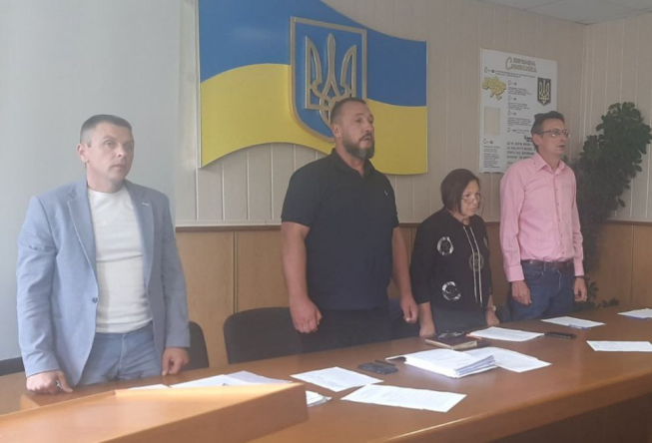

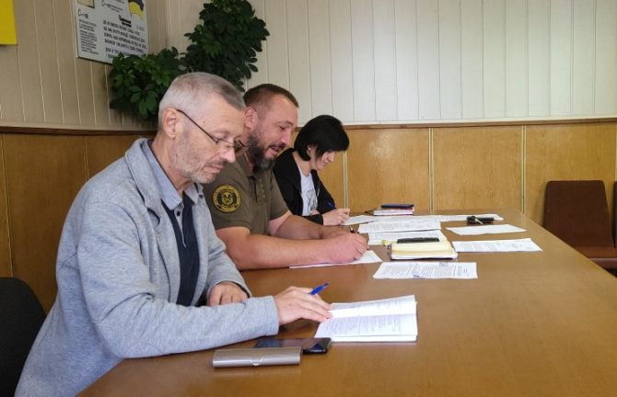
Виконавчий комітет
Робота депутатського корпусу та виконавчого комітету
Депутатський корпус
(26 депутатів)
Селищний голова
За звітний період проведено 10 сесій Гребінківської селищної ради,
прийнято
205 рішень
За звітний період видано селищним головою
413 розпоряджень,
в тому числі:
194 – з основної діяльності,
191 – з кадрових питань
28 – з адміністративно-господарської діяльності
За звітний період проведено
14 засідань виконавчого комітету Гребінківської селищної ради,
прийнято
158 рішення

Slide 3

ФІНАНСОВІ ПОКАЗНИКИ
БЮДЖЕТ ЗА 2021 РІК
БЮДЖЕТ ЗА 9 МІСЯЦІВ 2022 РОКУ
ДОХОДИ |  | ВИДАТКИ
Податкові надходження |  | Загальнодержавні функції
 | 76 483 458,50 грн – 61,97 % |  | 21 730 653,56 грн – 17,64 %
 |  | у тому числі міжбюджетні трансферти:
 |  |  | 931 938 грн
Неподаткові надходження |  | Економічна діяльність
 | 3 033 088,33 грн – 2,46 % |  | 4 257 952,57 грн – 3,46 %
Доходи від операцій з капіталом |  | Житлово-комунальне господарство
 | 30 000,00 грн – 0,02 % |  | 7 559 917,31 грн – 6,14 %
Офіційні трансферти |  | Охорона здоров’я
 | 43 867 543,95 грн – 35,55 % |  | 498 772,30 грн – 0,40 %
 |  | Духовний та фізичний розвиток
 |  |  | 3 849 779,54 грн – 3,13 %
 |  | Освіта
 |  |  | 83 057 462,80 грн – 67,44 %
 |  | Соціальний захист та соціальне забезпечення
 |  |  | 2 211 152,44 грн – 1,80 %
РАЗОМ 123 414 090,78 грн | 123 414 090,78 грн | РАЗОМ 123 165 690,43 грн | 123 165 690,52 грн
ДОХОДИ |  |  | ВИДАТКИ
Податкові надходження |  |  | Загальнодержавні функції
 | 51 006 565,05 грн – 56,77 % |  |  | 16 643 061,73 грн – 18,76 %
 |  |  | у тому числі міжбюджетні трансферти:
 |  |  |  | 30 000 грн
Неподаткові надходження |  |  | Економічна діяльність
 | 1 515 529,67 грн – 1,69 % |  |  | 2 158 897,21 грн – 2,43 %
Офіційні трансферти |  |  | Житлово-комунальне господарство
 |  | 37 324 236,00 грн – 41,54 % |  | 2 967 547,56 грн – 3,35 %
 |  |  | Охорона здоров’я
 |  |  |  | 1 487 155,61 грн – 1,68 %
 |  |  | Духовний та фізичний розвиток
 |  |  |  | 2 517 003,48 грн – 2,84 %
 |  |  | Освіта
 |  |  |  | 59 943 747,62 грн – 67,58 %
 |  |  | Соціальний захист та соціальне забезпечення
 |  |  |  | 2 289 915,76 грн – 2,58 %
 |  |  | Громадський порядок, безпека
 |  |  |  | 688 837,45 грн – 0,78%
РАЗОМ 89 846 330,72 грн |  |  | РАЗОМ 88 696 166, 42 грн | 123 165 690,52 грн
ВИКОНАННЯ БЮДЖЕТУ ЗА 2021 РІК
За доходами – 105,2 %
За видатками – 95,5 %

Slide 4

ФІНАНСОВІ ПОКАЗНИКИ
ПОДАТКОВІ НАДХОДЖЕННЯ БЮДЖЕТУ
ЗА 2021 РІК
ЗА 9 МІСЯЦІВ 2022 РОКУ
Податки на доходи, податки на прибуток, податки на збільшення ринкової вартості
 | 37 093 447,66 грн – 48,50 %
Рентна плата та плата за використання інших природних ресурсів
 | 6 299,21 грн – 0,01 %
Внутрішні податки на товари та послуги (акцизний податок, пальне)
 | 7 542 520,83 грн – 9,86 %
Місцеві податки та збори, що сплачуються згідно з ПКУ (єдиний податок, податки на майно, земельні податки, оренда землі)
 | 31 761 774,64 – 41,53 %
Інші податки та збори (екологічний податок)
 | 79 416,16 грн – 0,10 %
РАЗОМ 76 483 458,50 грн
Податки на доходи, податки на прибуток, податки на збільшення ринкової вартості
 | 26 827 772,76 грн – 52,60 %
Рентна плата та плата за використання інших природних ресурсів
 | 4 203,43 грн – 0,01 %
Внутрішні податки на товари та послуги (акцизний податок, пальне)
 | 2 172 225,80 грн – 4,26 %
Місцеві податки та збори, що сплачуються згідно з ПКУ (єдиний податок, податки на майно, земельні податки, оренда землі)
 | 21 911 791,00 грн – 42,96 %
Інші податки та збори (екологічний податок)
 | 90 572,06 грн – 0,18 %
РАЗОМ 51 006 565,05 грн

Slide 5
ФІНАНСОВІ ПОКАЗНИКИ
НЕПОДАТКОВІ НАДХОДЖЕННЯ БЮДЖЕТУ
ЗА 2021 РІК
Доходи від власності та підприємницької діяльності
 | 22 568,00 грн – 0,74 %, з них:
Частина чистого доходу комун (унітарних) п-ств та їх об`єднань
 | 8 276,00 грн
Адміністративні штрафи та інші санкції
 | 14292,00 грн
Адміністративні збори та платежі, доходи від некомерційної д-ті
 | 693 924,31 грн – 22,88 %, з них:
Плата за надання адміністративних послуг
 | 147 619,25 грн
Адміністративний збір за держ. реєстрацію прав на нерух. майно
 | 257 878,00 грн
Державне мито за спадщину і дарування
 | 288 427,06 грн
Інші неподаткові надходження
 | 71 827,86 грн– 2,37 %, з них:
Інші надходження
 | 53 335,39 грн
Грошові стягнення за шкоду, заподіяну порушенням
 | 18492,47 грн
Власні надходження
 | 2 244 768,16 грн – 74,01 %, з них:
Надходження від плати за послуги
 | 1 981 568,16 грн
Інші джерела надходжень бюджетних установ
 | 263 200,00 грн
РАЗОМ 3 033 088,33 грн
Доходи від власності та підприємницької діяльності
 | 176 997,26 грн – 11,68 %, з них:
Частина чистого доходу комун (унітарних) п-ств та їх об`єднань
 | 109,04 грн
Адміністративні штрафи та інші санкції
 | 16 881,00 грн
Адміністративні штрафи та інші санкції за порушення у сфері обігу алкогольних та тютюнових виробів
 | 160 007,22 грн
Адміністративні збори та платежі, доходи від некомерційної д-ті
 | 482 322,21 грн – 31,83 %, з них:
Плата за надання адміністративних послуг
 | 259 397,27 грн
Адміністративний збір за держ. реєстрацію прав на нерух. майно
 | 141 966,50 грн
Державне мито за спадщину і дарування
 | 79 802,44 грн
Державне мито за оформлення закордонних і внутрішніх паспортів
 | 1 156,00 грн
Інші неподаткові надходження
 | 6 111,14 грн – 0,40 %
Власні надходження
 | 850 099,06 грн – 56,09 %, з них:
Надходження від плати за послуги
 | 599 594,06 грн
Інші джерела надходжень бюджетних установ
 | 250 505,00 грн
РАЗОМ 1 515 529,67 грн
ЗА 9 МІСЯЦІВ 2022 РОКУ

Slide 6

ФІНАНСОВІ ПОКАЗНИКИ
Податкові надходження до бюджету Гребінківської селищної територіальної громади, тис. грн
Адміністративний центр смт Гребінки населення 5713 чол. | Дослідницький старостинський округ населення 1862 чол. | Ксаверівсько-Пінчуківський старостинський округ населення 1623 чол. | Саливонківсько-Новоселицький старостинський округ населення 2643 чол. | Лосятинсько-Соколівський старостинський округ населення 1724 чол.
19 729,0 | 2 579,5 | 1 488,4 | 2 128,9 | 2 069,9
Найбільші платники податків
Гребінківської селищної територіальної громади
1. | Відділ освіти Гребінківської селищної ради | 6. | ПСП «Агрофірма Світанок»
2. | ПРАТ «Саливонківський цукровий завод» | 7. | ТОВ «А.С.Т.»
3. | ПНД КК фірма «Конкорд-ГЕЙ» | 8. | ПРАТ «Гребінківський машинобудівний завод»
4. | ДП ДГ «Саливонківське» ІБКІЦБ НААН | 9. | ТОВ «ФОРА»
5. | СТОВ «Гребінківське» | 10. | УкрНДІПВТ ім. Погорілого

Slide 7
ФІНАНСОВІ ПОКАЗНИКИ
Для фізичних осіб–підприємців (ФОП) І або ІІ групи тимчасово, з 1 квітня 2022 року до припинення або скасування воєнного, надзвичайного стану на території України, встановлені спеціальні правила:
такі платники мають право не сплачувати єдиний податок;
декларація платника єдиного податку фізичної особи – підприємця не заповнюється за період, в якому єдиний податок не сплачувався.
Це право не сплачувати єдиний податок, а не звільнення від оподаткування. Тому, якщо платник має можливість і бажання підтримати фінансову стабільність громади та держави у період воєнного стану, він так само може сплатити єдиний податок і відобразити таку сплату у декларації.
Ставки єдиного податку в 2022 році:
I група (до 10 % від прожиткового мінімуму) ­– 248,1 грн/міс.;
II група (до 20 % від мінімальної зарплати на 1 січня) ­– 1300,0 грн/міс.
Розмір податків сплачених ФОП до бюджету
Гребінківської селищної територіальної громади в 2022 році
Населений пункт | смт Гребінки зареєстровано 327 ФОП | с. Вільшанська Новоселиця зареєстровано 10 ФОП | смт Дослідницьке зареєстровано 118 ФОП | с. Ксаверівка зареєстровано 44 ФОП | с. Лосятин зареєстровано 29 ФОП | с. Пінчуки зареєстровано 11 ФОП | с. Саливонки зареєстровано 89 ФОП | с. Соколівка зареєстровано 7 ФОП | с. Тростинська Новоселиця зареєстровано 2 ФОП
Розмір сплачених ФОП податків | 73 681,83 грн сплачено 1 ФОП | 0,00 грн | 0,00 грн | 0,00 грн | 0,00 грн | 0,00 грн | 0,00 грн | 0,00 грн | 0,00 грн

Slide 8

ФІНАНСОВІ ПОКАЗНИКИ
видатки бюджету Гребінківської селищної територіальної громади, тис. грн
 | Адміністра-тивний центр смт Гребінки населення 5713 чол. | Дослідницький старостинський округ населення 1862 чол. | Ксаверівсько-Пінчуківський старостинський округ населення 1623 чол. | Саливонківсько-Новоселицький старостинський округ населення 2643 чол. | Лосятинсько-Соколівський старостинський округ населення 1724 чол.
Товари і послуги | 5 265,6 | 2 683,4 | 2 140,5 | 596,7 | 538,8
Освіта: | 33 662,6 | 6 515,5 | 9 107,6 | 7 664,9 | 4 115,8
- дошкільна | 6 937,3 | 1788,9 | 1 022,0 | 1 091,9 | -
заг. середня в т.ч. шкільний автобус | 19 454,6 | 4 726, 6 | 8 085,6 2 418,00 | 6 573,0 | 4 115,8
- позашкільна | 7 270,7
Культура | 286, 6 | 178,9 | 209,7 | 219,1 | 500,2
Разом | 39 214,8 | 9 377,8 | 11 457,8 | 8 480,7 | 5 154,8

Slide 9


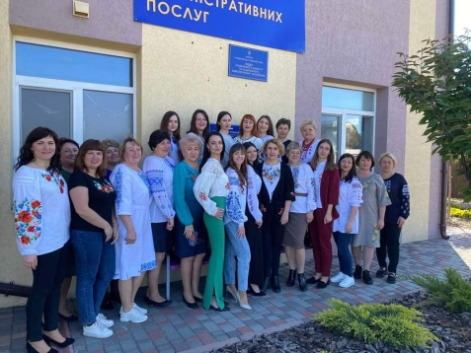
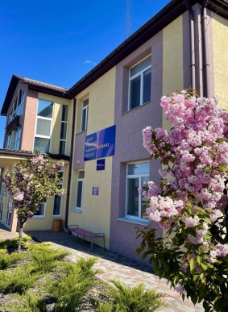
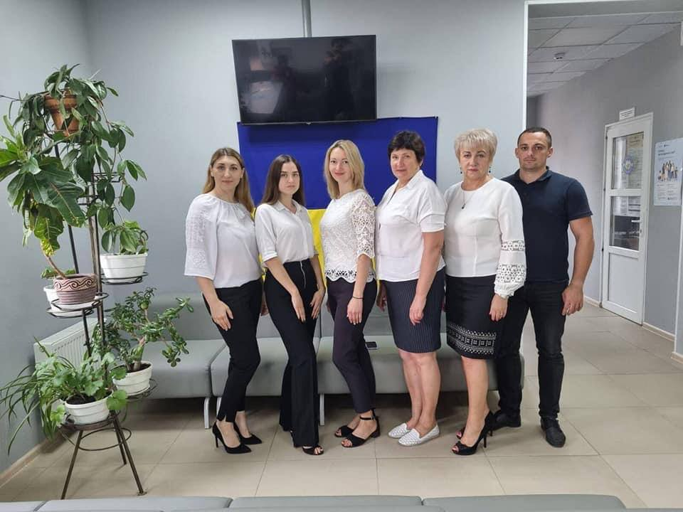
СОЦІАЛЬНА ПОЛІТИКА
Рішенням Гребінківської селищної ради №458-18-VIII від 06.10.2022 затверджено
268 адміністративних послуг
для населення
Надано за звітний період 16862 послуги:
реєстрація (зняття) з реєстрації місця проживання-3 849 послуг
реєстрація актів цивільного стану (народження, шлюб, смерть)-336 послуг
послуги з реєстрації нерухомого майна-
1 232 послуг
земельні питання (витяги з ДЗК про земельну ділянку, нормативно грошова оцінка, приватизація землі) - 836 послуг
послуги соціального характеру-1149
видано довідок внутрішньо переміщеним особам-2821 шт., заяв на виплату допомоги ВПО-1701особам
пенсійні послуги-3039 послуг
послуги з питань опіки та піклування-107 послуг
оформлення документів для отримання паспортів громадянина України для виїзду за кордон та у формі ID-картки-1262 шт.
послуги у сфері архітектури та містобудування України - 199 послуг
питання місцевого значення-331 послуг
В Центрі надання адміністративних послуг працюють спеціалісти Гребінківської селищної ради та її виконавчих органів:
- працівники відділу надання адміністративних послуг – 6 чол.
- відділу соціального захисту населення – 5 чол;
- Служби в справах дітей та сім’ї – 2 чол;
- спеціаліст РАЦС – 1 чол;
- спеціаліст з контролю та збору податків – 1 чол.
Окрім того, в приміщенні ЦНАПУ здійснюють прийом:
- пенсійний фонд – 7 чол;
- поліцейські офіцери громади -2 чол;
- спеціалісти Васильківської служби зайнятості згідно графіку.
Для забезпечення роботи в приміщенні ЦНАПу витрачено коштів з бюджету Гребінківської селищної територіальної громади за звітний період – 264 720 грн

Slide 10


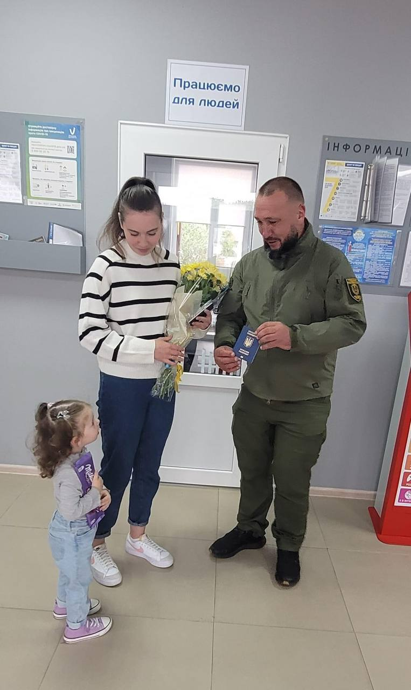
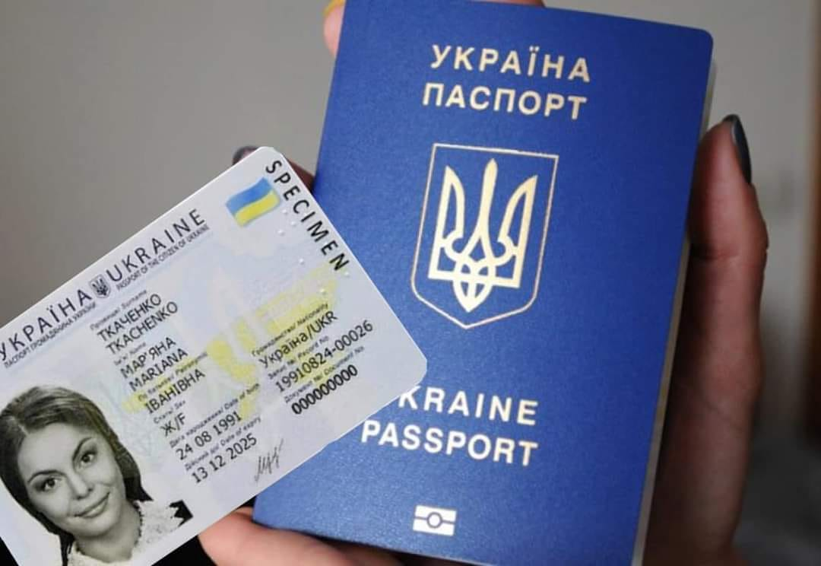
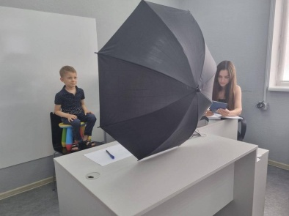
СОЦІАЛЬНА ПОЛІТИКА
З квітня 2022 року надається нова послуга по оформленню та видачі паспорта громадянина України у формі ID-картки та паспорта громадянина України для виїзду за кордон.
За 6 місяців 2022 року оформлено 1262 документ для отримання паспорта.
З них:
- закордонних паспортів 876 шт;
- у формі ID-картки- 386 шт,
в т. ч. перших безкоштовних паспортів (в 14 років) -135 шт.
В звітному періоді для адміністраторів відділу надання адміністративних послуг було придбано 5 карт-рідерів призначених для роботи з даними внутрішніх паспортів громадян України нового зразка. Також було придбано фоно-щит для отримання якісних фотографій під час оформлення
паспортів громадянам України. Встановлено сканери QR та штрихкодів з мобільного застосунку «Дія» на робочих місця адміністраторів для звучного зчитування та верифікації документів. Створено вільне робоче місце із загальним доступом до послуг та порталу «Дія» з метою підвищення цифрової грамотності населення. ЦНАП Гребінківської селищної ради підключено до порталу «Дія», системи онлайн моніторингу якості надання адміністративних послуг.
Першочерговими завданнями роботи ЦНАПу в 2023 році є:
впровадження електронної системи документообігу;
залучення якомога більше суб’єктів надання адміністративних послуг до співпраці для задоволення потреб не тільки жителів нашої громади, а й всіх бажаючих;
придбання сучасного обладнання для реєстрації автомобілів та видачі посвідчення водія на право керування транспортними засобами;
придбання необхідного декору для комплексного оформлення залу в приміщенні ЦНАПу для урочистих подій.

Slide 11

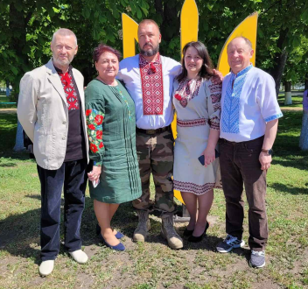
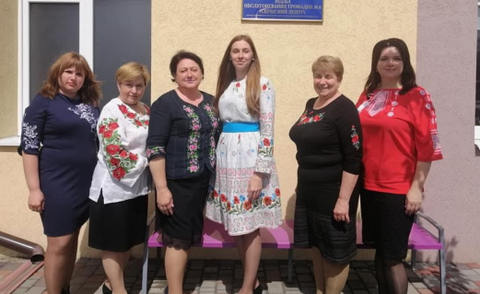
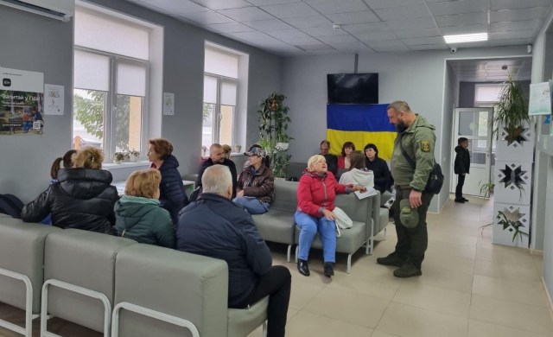

Відділ соціального захисту та соціального забезпечення населення
СОЦІАЛЬНА ПОЛІТИКА
На обліку у Відділі перебуває 8052 громадян – одержувачів державних соц. допомоги:
отримувачі пільг на жкп – 1187 осіб;
субсидіантів – 1768 осіб;
отримувачів державних соціальних допомог – 2356 осіб;
громадян постраждалих внаслідок аварії на ЧАЕС – 253 осіб;
ВПО – 2488, з них переміщених зон бойових дій та тимчасово окупованих територій - 351 особа.
За звітний період до Відділу звернулось 7773 осіб
- 425 осіб з питань призначення соціальних допомог;
- 109 осіб з питань отримання пільг;
- 892 сім’ї з питань призначення та перепризначення житлової субсидії;
- видано 1 направлення дитині з інвалідністю на реабілітацію;
- 10 осіб з інвалідністю з питань забезпечення технічними засобами реабілітації (крісла колісні, палиці, милиці, протипролежневі подушки, ортопедичне взуття);
- 1 особа щодо визначення статусу «член сім’ї загиблого (померлого) захисника чи Захисниці України»;
- 6 осіб щодо визначення статусу особи, яка постраждала внаслідок аварії на ЧАЕС 1 категорії;
- 5 осіб щодо встановлення статусу «Ветеран праці»;
- 5 осіб щодо забезпечення санаторно-курортним лікуванням;
- 308 осіб щодо надання одноразової матеріальної допомоги по програмі «Турбота»;
- 2488 внутрішньо переміщених осіб;
- 3523 особам надано консультацій та видано відповідні довідки (перебування/неперебування на обліку).
835, 3 тис. грн – кошти бюджету Гребінківської селищної територіальної громади
Програма соціального захисту населення «ТУРБОТА» 2021-2025 р.р
На 2022 рік заплановано – 1 297 тис. грн (бюджет Гребінківської селищної територіальної громади).
За звітний період виплати отримали 265 осіб на суму 835,3 тис. грн.
Телефон «гарячої лінії» 063 326 95 20

Slide 12

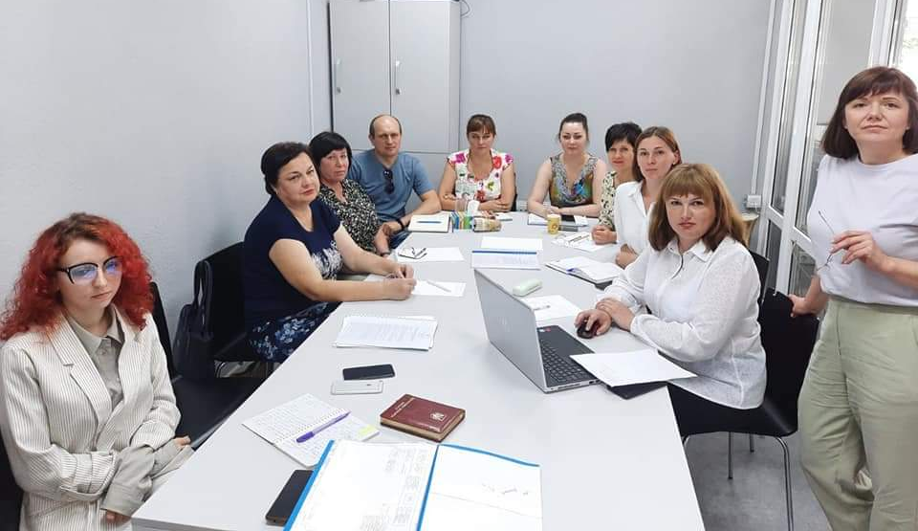
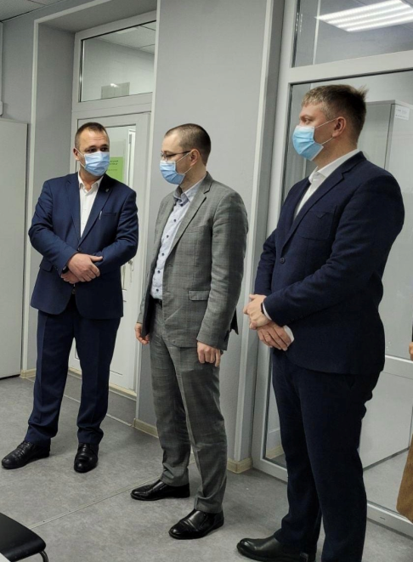

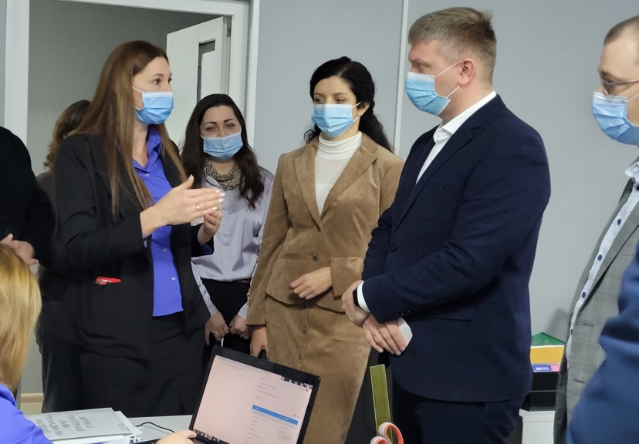
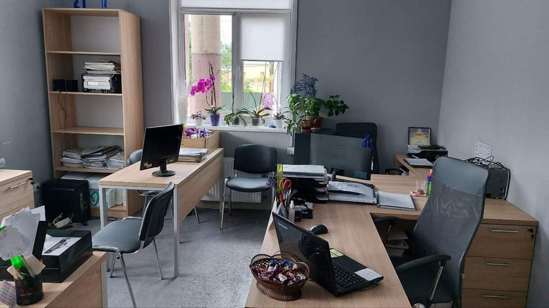
Відділ соціального захисту та соціального забезпечення населення
СОЦІАЛЬНА ПОЛІТИКА
Пілотний проєкт
«Єдина інформаційна система соціальної сфери»
реалізація єдиної інформаційної системи соціальної сфери
За підсумками візитів представників Мінсоцполітики з питань цифрового розвитку, цифрових трансформацій і цифровізацій, Національної соціальної сервісної служби та Пенсійного фонду України - Гребінківська селищна територіальна громада є однією з двох громад Київщини, яку долучили до проєкту з реалізації першої черги Єдиної інформаційної системи соціальної сфери.
Результат реалізації Проєкту - покращення
якості надання соціальної підтримки громадян
Система сама контролює перелік необхідних документів, які потрібні для надання певної допомоги, підтягує їх з Єдиного соціального реєстру, зберігає звернення та відправляє запити на верифікацію зазначених заявником даних до інших реєстрів.
Міністерством соціальної політики України було надано офісні меблі для організації роботи Відділу соціального захисту та соціального забезпечення населення та Служби у справах дітей та сім`ї Гребінківської селищної ради.

Slide 13

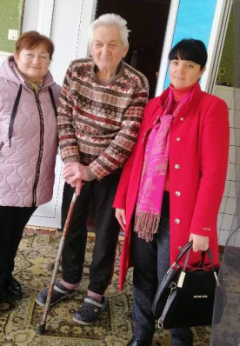
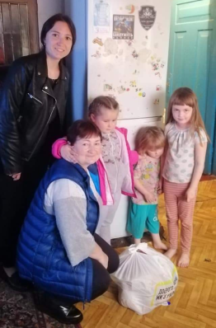
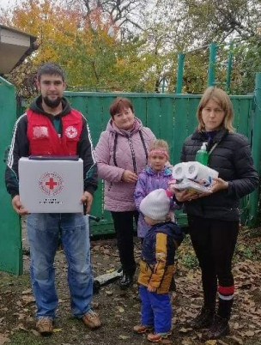
КЗ ГСР «Гребінківський центр надання соціальних послуг»
СОЦІАЛЬНА ПОЛІТИКА
Кількість штатних одиниць - 8
Основні соціальні послуги, які надавалися комунальним закладом за звітний період - це догляд вдома, консультування, інформування, соціальний супровід сімей/осіб, що перебувають у складних життєвих обставинах, представництво інтересів, екстрене (кризове) втручання, натуральна допомога.
Середній вік підопічних, що знаходяться на обслуговуванні закладу - 83 роки, навантаженість на 1 соціального робітника складає 6 осіб.
Соціальні послуги отримують 32 одинокі особи, з них:
- діти війни - 14 осіб;
- особи з інвалідністю - 7;
- учасники війни - 1;
- ветерани праці - 4;
- сім’ї загиблих - 2;
- решта особи пенсійного віку за 80 років.
А також 14 сімей, що перебувають в складних життєвих обставинах.
Обслуговуються на платній основі - 10 осіб.
Середня оплата послуг - 134,11 коп. з особи в місяць.
Забезпечено технічними засобами реабілітації літніх людей (візочки – 3 шт., тростини - 4 шт.). Один візочок було доставлено в Центральний
військовий госпіталь м. Києва.
Програма соціальної підтримки сімей, які опинилися в складних життєвих обставинах на 2022-2023 роки (Рішення Гребінківської селищної ради від 27.02.2022 р. №343-13-VIII)
2022 рік – 40 000 тис. грн
2023 рік – 50 000 тис. грн
Матеріальну допомогу отримали 49 сімей (24 500 грн)
З початку збройної агресії з боку рф комунальний заклад збирає гуманітарну допомогу та передає її ЗСУ і населенню на визволених територіях. Також надає допомогу ВПО (пошук житла, продукти харчування, одяг, засоби гігієни).
Постійна співпраця з благодійними та волонтерськими організаціями: ТОВ «Червоний Хрест», БО «БОЖІЇ ПРИХОВАНІ СКАРБИ».
Подальші цілі нашої роботи. Доукомплектування комунального закладу матеріально-технічною базою, навчання фахівців соціальної роботи, проведення інформаційної роботи з молоддю, здійснення превентивних дій по попередженню домашнього насилля, супровід сімей/осіб в кризових ситуаціях, виявлення та обслуговування одиноких, одинокопроживаючих людей похилого віку, подальше вивчення потреб населення для надання якісних соціальних послуг та виконання Програми соціальної підтримки сімей з дітьми та осіб, які опинились в складних життєвих обставинах.

Slide 14
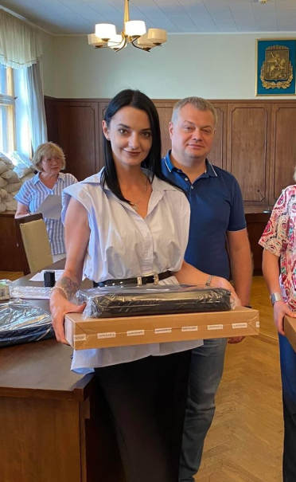
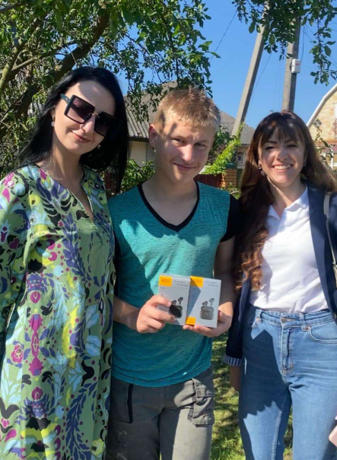
Служба у справах дітей та сім'ї
СОЦІАЛЬНА ПОЛІТИКА
Кількість працівників - 2
За звітний період Службою здійснено:
Прийом громадян – 159 осіб;
Обстеження умов проживання – 38;
Проведено оцінки рівня безпеки дитини – 8;
Видано посвідчень багатодітної сім`ї – 21;
Видано посвідчень дитини з багатодітної сім`ї – 45;
Продовжено термін дії посвідчень багатодітної сім`ї/дитини з багатодітної сім`ї – 11;
Підготовлено до суду позовних заяв про доцільність позбавлення батьківських прав батьків, які ухиляються від виконання своїх батьківських обов’язків – 2;
Участь у судових засіданнях як представника третьої сторони по справі – 10;
Надано статус дитини-сироти, або дитини, позбавленої батьківського піклування – 7;
Встановлено опіку/піклування – 1;
Влаштування дитини в сім’ю родичів/знайомих за наказом ССДС до встановлення опіки/піклування над дитиною – 2;
Подано документи на постановку дитини на місцевий облік з усиновлення – 1;
Підготовка документів для надання дозволу на виїзд закордон дитини – 3;
Підготовка документів для надання дозволу на вчинення правочину щодо нерухомого майна – 4
З метою ефективного правового та соціального захисту дітей, забезпечення реалізації прав, свобод та законних інтересів дитини утворена Комісія з питань захисту прав дітей при виконавчому комітеті Гребінківської селищної ради, на якій за звітний період розглянуто 80 питань.
Сім`ї, що перебувають на обліку Служби, як такі, що опинились в складних обставинах, малозабезпечені сім`ї, багатодітні сім`ї , отримують гуманітарну допомогу у вигляді дитячого харчування, засобів гігієни та речей.
Напередодні свята Нового року діти громади вже традиційно отримали солодощі. В День захисту дітей діти-сиріти, діти, позбавлені батьківського піклування, які перебувають на первинному обліку служби та виховуються у сім`ях опікунів/піклувальників на території нашої громади також отримали подарунки.
В рамках проєкту, який впроваджується на території пристоличного регіону Службою у справах дітей та сім’ї КОВА та БО «Надія і житло для дітей», за підтримки Дитячого фонду ООН UNICEF Ukraine, Служба у справах дітей та сім’ї отримала ноутбук.

Slide 15

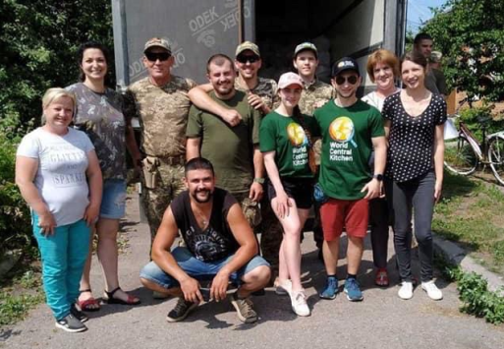
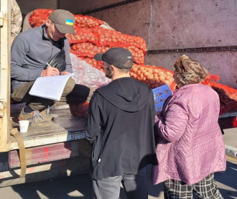
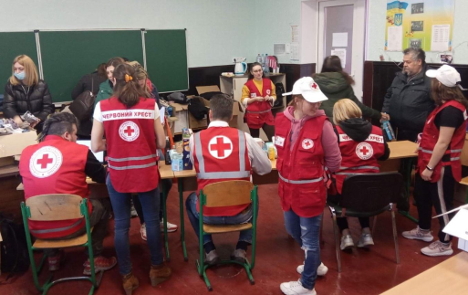

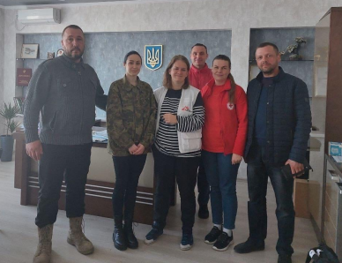
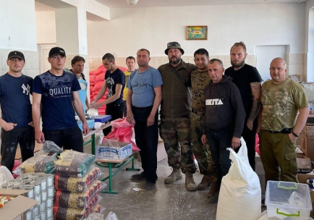
Гуманітарний штаб
СОЦІАЛЬНА ПОЛІТИКА
З перших днів повномасштабного вторгнення рф створено та діє гуманітарний напрямок Оперативного штабу з відновлення життєдіяльності в Гребінківській селищній територіальній громаді.
068-265-46-35
З початку повномаштабного вторгнення багато людей об`єднались навколо спільної біди і долучились до волонтерської діяльності. Це представники бізнесу, духовенства, медики, освітяни і звичайні мешканці громади. Допомогають ЗСУ, найменш захищеним мешканцям нашої громади, постраждалим населеним пунктам не тільки Київщини, а й інших регіонів.
З 27.02.22 р. по 14.10.22 р. отримано більше 70 тонн гуманітарної допомоги для соціально незахищених категорій громадян.
Видано:
6860 продуктових наборів пільговим категоріям громадян та внутрішньо переміщеним особам;
16 600 одиниць одягу, взуття та домашнього текстилю;
3850 одиниць засобів гігієни для дорослих та дітей;
1000 одиниць медичних препаратів.
На території громади провадить свою діяльність представництво Червоного Хреста України. Волонтери проводять тренінги з надання першої медичної допомоги, організовують розважальні заходи для дітей, видають гуманітарну допомогу мешканцям громади.
В цей нелегкий час, коли все більше людей потребує турботи та допомоги стає важко знайти людей, які здатні сприймати чужі проблеми, як свої, і як чудово що такі люди все таки є. Висловлюємо найщирішу вдячність всім волонтерам за Вашу підтримку та за Ваші щирі і чуйні серця. За те, що Ви не стоїте осторонь проблем. Надаючи допомогу, Ви даруєте радість та надію на краще життя. Нехай Ваша доброта і щедрість повернуться до Вас сторицею.

Slide 16

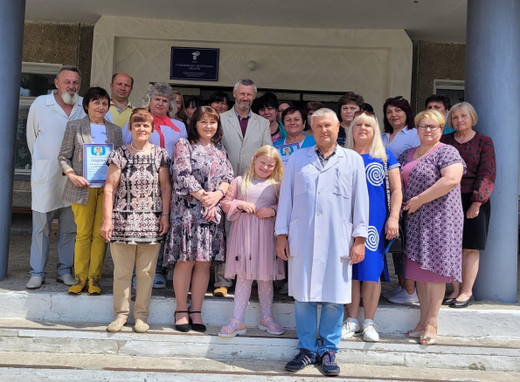
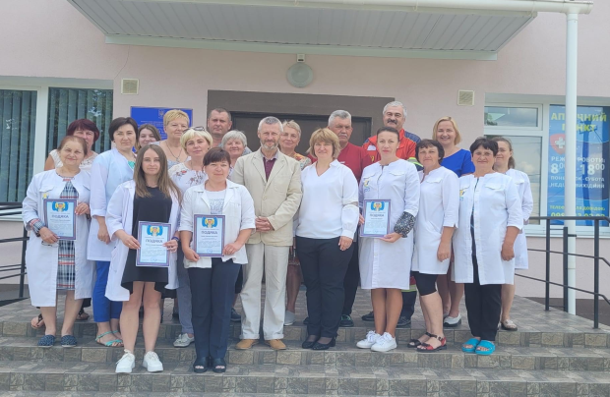
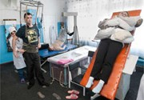
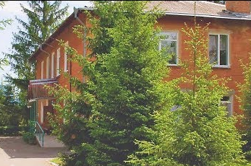
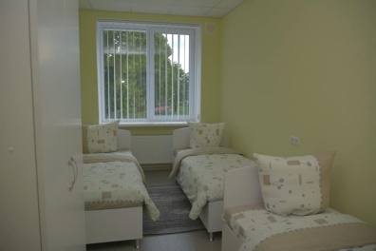
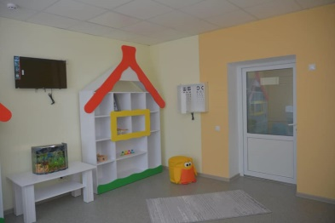
МЕДИЦИНА
КНП
«Гребінківська центральна лікарня» смт Гребінки
Гребінківська амбулаторія загальної практики –
сімейної медицини
смт Гребінки
Медичні амбулаторії в населених пунктах старостинських округів
Відділення для надання реабілітаційної допомоги в с. Лосятин
с. Ксаверівка
с. Лосятин
смт Дослідницьке
ФАПи в населених пунктах старостинських округів
с. Пінчуки
с. Соколівка
с. Саливонки
с. Лосятин
с. Вільшанська Новоселиця
Пункт невідкладної медичної допомоги
смт Гребінки

Slide 17



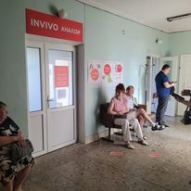
КНП «Гребінківська центральна лікарня»
смт Гребінки, пр. Науки, 54
Генеральний директор – ГОЛУБ Олена Анатоліївна
МЕДИЦИНА
Здійснює свою діяльність відповідно до Статуту та згідно наказу
МОЗ України від 20.08. 2021 р. №1771
Ліцензії на медичну практику за спеціальностями:
Організація і управління охороною здоров'я
Анестезіологія
Клінічна лабораторна діагностика
Психіатрія
Рішенням сесії Гребінківської селищної ради від 12.07.2022
№412-16-VIII в структуру КНП «Гребінківська центральна лікарня»
введено
Лабораторна справа (клініка)
Офтальмологія
Терапевтична стоматологія
Стоматологія
Наркологія
На території лікарні працює Медична лабораторія Invivo
Функціональна діагностика
Терапія
Ультразвукова діагностика
Проктологія
Акушерство і гінекологія
Ортопедія і травматологія
Хірургія
Акушерська справа
Отоларингологія
Сестринська справа
Неврологія
Дерматовенерологія
Рентгенологія
Відділення для надання реабілітаційної допомоги
с. Лосятин, вул. Мічуріна, 50
Кількість штатних працівників - 94 особи

Slide 18

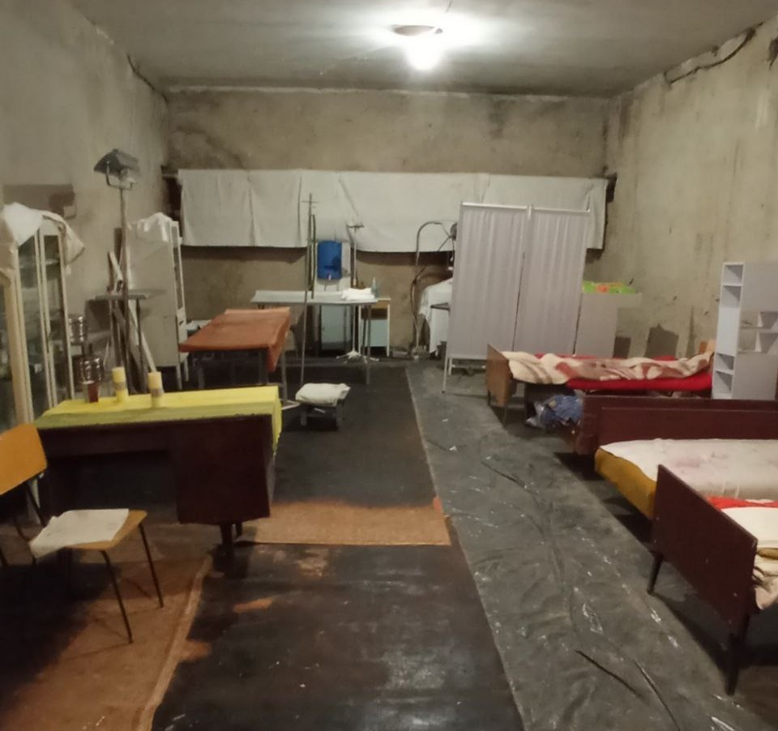
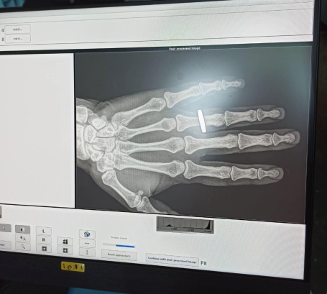
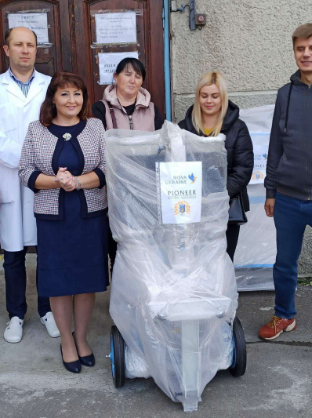
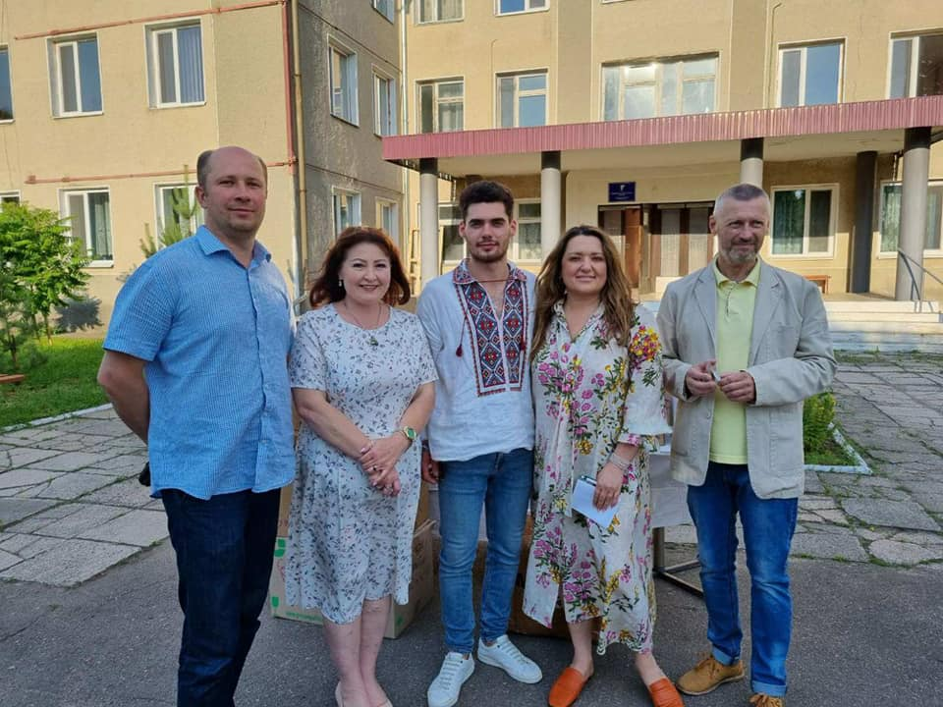
Організація роботи КНП «Гребінківська центральна лікарня» в умовах воєнного стану:
МЕДИЦИНА
За 9 місяців 2022 року надано 11788 медичних послуг, з них за пакетами медичних гарантій (безкоштовно) – 9 586.
В укритті лікарні організований потенційний шпиталь для надання медичної допомоги пораненим
Отримано від МОЗ України за цільовим призначенням лікарські засоби та вироби медичного призначення.
Від благодійних та волонтерських організацій отримано:
1 кисневий концентратор
2 мішка Амбу для штучної вентиляції легень
комплекс рентгенівсько-діагностичного цифрового КРДЦ-04-Альфа (вартістю близько 40 тис. дол.)
значну кількість лікарських засобів та перев'язувальних матеріалів

Slide 19


МЕДИЦИНА
Фінансовий стан
КНП «Гребінківська центральна лікарня»
За 9 місяців 2022 року від НСЗУ отримано на
рахунок закладу оплату за медичні послуги відповідно укладених договорів у сумі 2 786 315, 73 грн.
Гребінківською селищною радою затверджена
Програма розвитку, функціонування та підтримки (фінансової) комунального некомерційного підприємства
«Гребінківська центральна лікарня»
на 2021-2023 роки
Видатки з бюджету Гребінківськї селищної територіальної громади згідно Програми розвитку в 2022 р.:
План – 1 816 200 грн
Факт (за 9 міс.) – 1 487 156 грн
Надходження за надані платні послуги в 2022 р. – 284 478,00 грн
Надходження (благодійна допомога в 2022 р.) – 399 089,00 грн

Slide 20
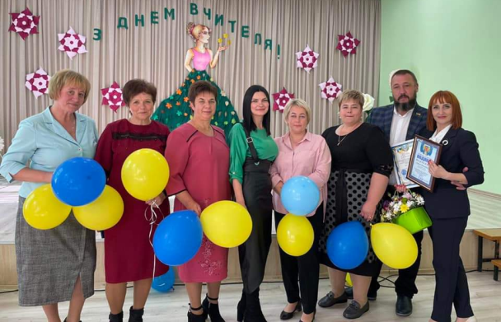
У 2022-2023 навчальному році закладами освіти Гребінківської селищної ради згідно ст. 53 Конституції України надаються безоплатні та доступні освітні послуги 1938 дітям:
1584 – загальна середня освіта, 354 – дошкільна освіта.
ОСВІТА
Освітній процес в закладах освіти
забезпечують 408 працівників:
297– в закладах загальної освіти
51 – в закладах дошкільної освіти
60 – позашкільна освіта
ДОШКІЛЬНА ОСВІТА
ЗДО «Казочка», смт Гребінки
ЗДО «Дзвіночок», смт Гребінки
ЗДО «Дружба», с. Ксаверівка
ЗДО «Сонечко», смт Дослідницьке
ЗДО «Колосочок», с. Саливонки
Згідно чинного Закону України «Про освіту» відбулося перепрофілювання (зміна типу) закладів загальної середньої освіти громади
Мережа закладів освіти
16 закладів освіти
Гребінківський академічний ліцей
ОЗО «Гребінківський ліцей»
Філія ОЗО «Гребінківський ліцей»
Дослідницька гімназія
Ксаверівська гімназія
Саливонківська гімназія
Лосятинська гімназія
ЗАГАЛЬНА СЕРЕДНЯ ОСВІТА
ПОЗА-ШКІЛЬНА ОСВІТА
КЗПО «Дитячо-юнацька спортивна школа «Авангард»
Центр дитячо-юнацької творчості
КПНЗ «Гребінківська дитяча школа мистецтв»
Гребінківський МРЦ

Slide 21


ОСВІТА
Фінансування закладів освіти
Назва закладу освіти | Касові видатки, грн
Гребінківський академічний ліцей | 4 974 305
ОЗО Гребінківський ліцей | 14 480 265
Вільшансько-Новоселицька філія ОЗО Гребінківський ліцей | 1 021 018
Дослідницька гімназія | 4 726 559
Ксаверівська гімназія (в т.ч. вартість шкільного автобуса) | 8 085 574 2 418 000
Лосятинська гімназія | 4 115 776
Саливонківська гімназія | 5 551 956
ЗДО «Сонечко» смт Дослідницьке | 1 788 915
ЗДО «Казочка» смт Гребінки | 3 679 337
ЗДО «Дружба» с. Ксаверівка | 1 021 980
ЗДО «Колосочок» с. Саливонки | 1 091 929
ЗДО «Дзвіночок» смт Гребінки | 3 257 930
Міжшкільний ресурсний центр | 1 342 858
Центр дитячо-юнацької творчості | 1 992521
Дитяча школа мистецтв | 2 812 824
Дитячо-юнацька школа «Авангард» | 1 122 532
.
Дошкільна освіта
10 840 091 грн
Фактично витрачено коштів на освіту за
9 міс. 2022 року
61 066 279
млн грн
Загальна середня освіта
42 955 453
грн
Позашкільна освіта
7 270 735
млн. грн

Slide 22

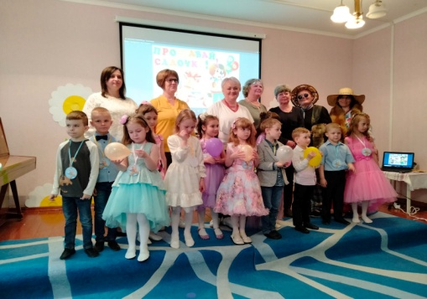
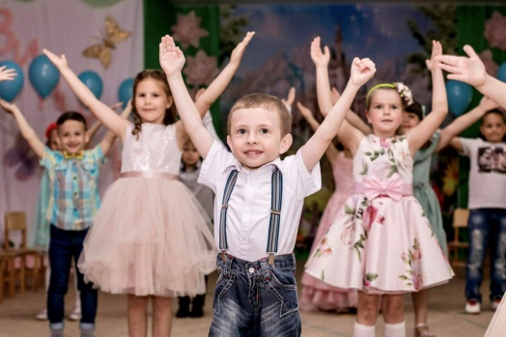
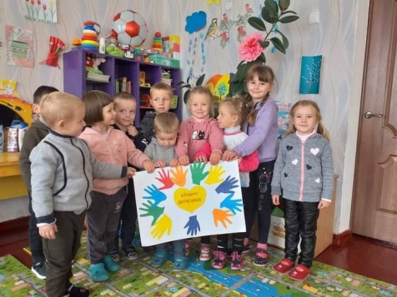
Дошкільна освіта
ОСВІТА
Всього у всіх закладах дошкільної освіти 354 вихованців.
Освітній процес в закладах дошкільної освіти забезпечують 51 працівник.
ЗДО
«Казочка»
смт Гребінки
ЗДО
«Дзвіночок»
смт Гребінки
ЗДО
«Дружба»
с. Ксаверівка
ЗДО
«Сонечко»
смт Дослідницьке
ЗДО «Колосочок»
с. Саливонки
дітей в групах – 121
дітей в групах – 108
місць в групах - 30
дітей в групах – 60
дітей в групах – 35
Касові видатки
за 9 міс.
3 679 337 грн
3 257 930 грн
1 021 980 грн
1 788 915 грн
1 091 929 грн
Видатки на 1 вихованця/міс.
3 379 грн
3 352 грн
3785 грн
3 313 грн
3 466 грн

Slide 23

Загальна середня освіта
ОСВІТА
Всього у закладах загальної середньої
освіти 1584 учні
Освітній процес в школах забезпечують
297 педагогічних працівників.
В умовах воєнного стану в Україні, заклади освіти продовжують працювати за формами навчання: онлайн, офлайн та змішаною.
ОЗО «Гребінківський ліцей»
В.-Новоселицька філія ОЗО «Гребінківський ліцей»
Гребінківський академічний ліцей
Лосятинська гімназія
Ксаверівська гімназія
Дослідницька
гімназія
Саливонківська гімназія
класів – 31
учнів у
класах – 824
малокомплектнй клас
учнів у
класах – 9
класів – 10 +
1 клас Маріупольської школи №18
учнів у
класах – 218
класів – 9
учнів у
класах – 80
класів – 9
учнів у
класах – 133
класів – 9
учнів у
класах – 147
класів – 9
учнів у
класах – 173
Касові видатки
за 9 міс.
14 480 265 грн
1 021 018
грн
4 974 305 грн
4 115 776 грн
5 667 574
грн
4 726 559 грн
5 551 956
грн
Видатки на 1 учня /міс.
1 953 грн
12 605 грн
2 535 грн
5 716 грн
4 735 грн
3 573 грн
3 566 грн
У 2021 році базову загальну середню освіту здобули 135 учнів, повну загальну середню освіту – 62 учні. За підсумками навчання 7 випускників виявили знання високого рівня та нагороджені золотими медалями, 4 – срібними.
У 2022 році базову загальну середню освіту здобули 152 учнів, повну загальну середню освіту – 88 учні. За підсумками навчання 13 випускників виявили знання високого рівня та нагороджені золотими медалями, 1 – срібними, похвальна грамота – 4.

Slide 24

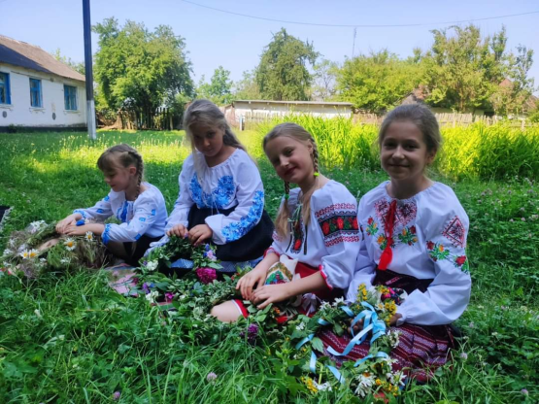
Позашкільна освіта
ОСВІТА
КЗПО «Дитячо-юнацька спортивна школа «Авангард»
(класи в смт Гребінки,
смт Дослідницьке,
с. Ксаверівка, с. Лосятин,
с. Саливонки)
Центр дитячо-юнацької творчості (класи в смт Гребінки,
смт Дослідницьке,
с. Ксаверівка, с. Лосятин,
с. Саливонки)
КПНЗ «Гребінківська дитяча школа мистецтв» (музичне і художнє відділення) класи в смт Гребінки, смт Дослідницьке,
с. Саливонки
Гребінківський міжшкільний ресурсний центр
смт Гребінки
дітей– 318
дітей– 784
дітей– 142
дітей – 207
Касові видатки
за 9 міс.
1 122 532 грн
1 992 521 грн
2 812 824 грн
1 342 858 грн
Видатки на 1 дитину/міс.
392 грн
282 грн
2201 грн
721 грн
Працює 4 відділення з олімпійських видів спорту: відділення баскетболу, відділення волейболу, відділення футболу, відділення настільного тенісу. У перспективі плануємо відкрити відділення боротьби дзюдо та закупити борцівське татамі і спортивний інвентар.
Діапазон напрямків навчання в КЗ ПО ГСР «ЦДЮТ» охоплює різноманітні сфери сучасного життя: художньо-естетичний, науково-технічний, туристсько-краєзнавчий, дозвіллєво-розважальний, дослідницько-експериментальний, соціально-реабілітаційний, фізкультурно-спортивний, військово-патріотичний.
Навчальний 2021-2022 рік закінчили 175 учнів, з них: 158 музикантів та 27 художників. Випустилися із закладу 12 чоловік (10 музикантів, 2 художника).
Навчання проводиться за професіями водій
транспортних засобів
категорій «В», «С1», «С».
З метою гармонійного розвитку особистості, формування у неї громадянської і творчої активності, задоволення інтересів підлітків до отримання нових знань та умінь, здійснення допомоги учням у виборі майбутньої професії було організовано роботу 4 закладів позашкільної освіти.

Slide 25
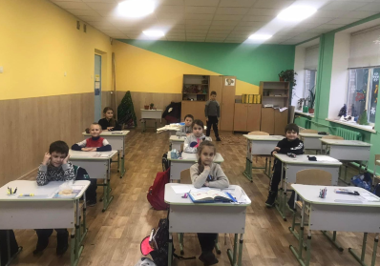
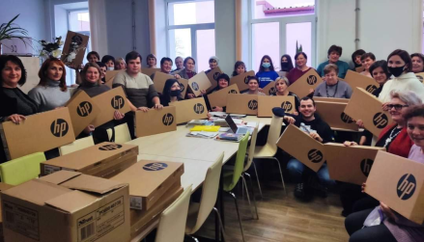
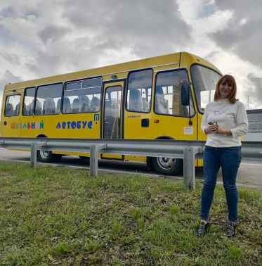
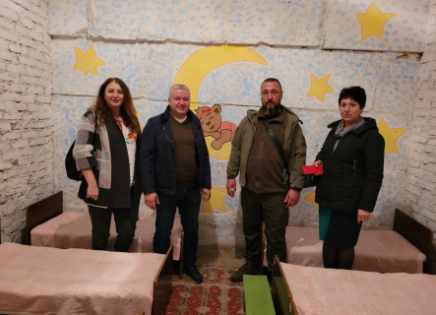
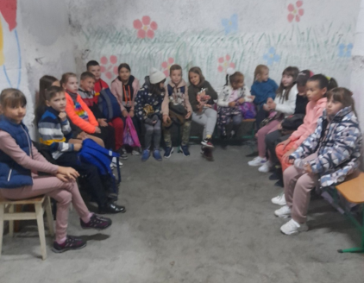
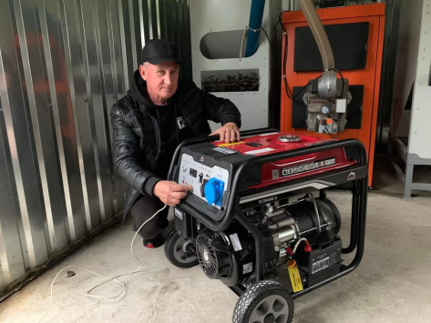
Придбано новий шкільний автобус для перевезення школярів Ксаверівсько-Пінчуківського старостинського округу до закладів освіти Гребінківської селищної територіальної громади
Завершується ремонт приміщень ЗДО «Дружба» в с. Ксаверівка.
У всіх закладах освіти належним чином облаштовані укриття, проведена заміна каналізаційних труб, ремонт підлоги, проводилися ремонтні роботи електромережі для можливості перебування в безпечному місці під час сигналу «Повітряна тривога».
Придбані генератори для можливості безперебійного навчання під час відключення електроенергії.
Всі заклади освіти громади підключені до всесвітньої
мережі Internet.
В усіх закладах освіти проведено поточні ремонти котелень.
За даними інвентаризації фондів навчальної літератури, яку здійснили заклади загальної середньої освіти у системі «ДІСО» «ІСУО» (Курс: Школа) забезпечення друкованими підручниками для учнів у ‎2021-2022, 2022-2023 навчальному році становить 100 %.
Всі педагоги ОЗО «Гребінківський ліцей» отримали нові ноутбуки від Департаменту освіти і науки Київської області.
ОСВІТА

Slide 26

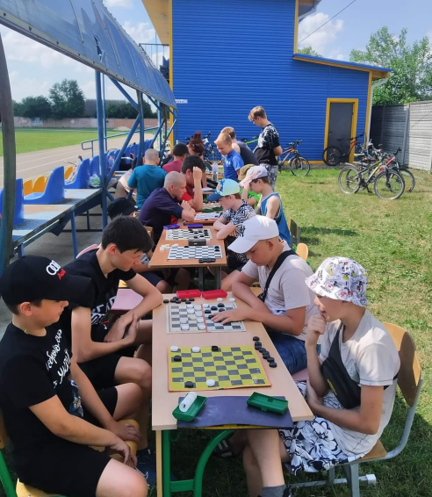
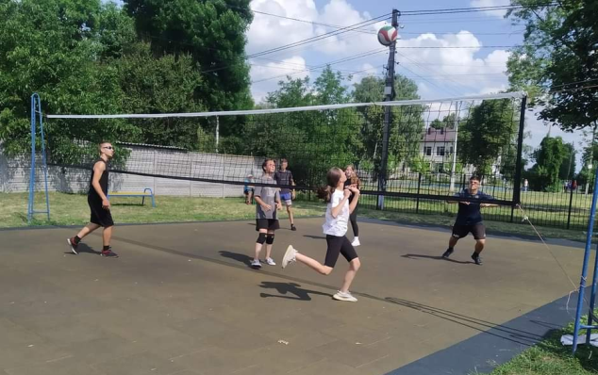
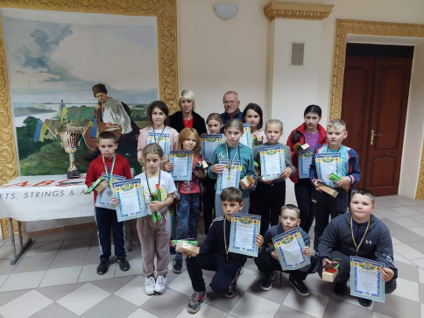
КУЛЬТУРА І СПОРТ
За звітний період на території Гребінківської селищної територіальної громади, незважаючи на всі труднощі воєнного стану, була проведена велика робота в сфері фізичної культури та спорту.
Серед учнів закладів освіти за програмою Спортивних ігор школярів громади проведено шість змагань з різних видів спорту: футбол, міні-футбол, шашки, баскетбол, теніс настільний.
КЗ ПО ДЮСШ «Авангард» були проведені відкриті першості спортивної школи до Дня захисту дітей з настільного тенісу, пляжного волейболу, шашок, футболу.
Серед учнівської молоді були проведені відкриті змагання громади, присвячені Дню Конституції з волейболу, міні -футболу та тенісу.
Серед дорослого населення 6 серпня на стадіоні
смт Гребінки відбувся турнір з футболу на підтримку Добровольчого формування Гребінківської селищної територіальної громади №1. Зібрані кошти були перераховані на лікування одного із членів ДФТГ.

Slide 27





КУЛЬТУРА І СПОРТ
До Дня Незалежності України в с. Лосятин був проведений
відкритий турнір з футболу в підтримку збройних сил України.
У с. Ксаверівка відбувся відкритий благодійний турнір з футболу в підтримку ЗСУ між командами ветеранів футболу ( 35+).
Проведено заходи щодо святкування загальнодержавних та місцевих свят, відзначення пам'ятних дат.
Функціонують 7 будинків культури та11 бібліотек.

Slide 28











ГЕРОЇ ГРЕБІНКІВСЬКОЇ СЕЛИЩНОЇ ТЕРИТОРІАЛЬНОЇ ГРОМАДИ
Згідно рішення Гребінківської селищної ради від 06 жовтня 2022 року №452-18-VIII, статус «Почесний громадянин Гребінківської селищної територіальної громади» (посмертно) за особисту мужність і самовіддані дії, виявлені у захисті державного суверенітету та територіальної цілісності України, зразкове виконання військового обов’язку, присвоєно десятьом Героям:
ЧОРНОМУ Олександру Анатолійовичу
КРАВЧЕНКУ Максиму Вікторовичу
КУЗЬМЕНКУ Максиму Анатолійовичу
КОВАЛЮ Володимиру Миколайовичу
ЧИРВІ Юрію Петровичу
МЕДИНСЬКОМУ Максиму Сергійовичу
ІЩУКУ Андрію Ярославовичу
ВОЙЧУКУ Віктору Леонідовичу
ПОНОМАРЕНКУ Олександру Олексійовичу
УЗОРІНУ Руслану Володимировичу
Рішенням виконавчого комітету Гребінківської селищної ради на кладовищі смт Гребінки створено Алею Героїв.

Slide 29



БЕЗПЕКА І ПОРЯДОК
18 березня 2022 року – створено (першим в Білоцерківському районі) та функціонує по даний час Добровольче формування Гребінківської селищної територіальної громади №1. При Добровольчому формуванні цілодобово працює штаб та група швидкого реагування.
Рішенням сесії Гребінківської селищної ради прийнята Програма підтримки Добровольчого формування Гребінківської селищної територіальної громади
Підтримка з
бюджету Гребінківської селищної територіальної громади :
план на 2022 р. –
1 000 000 грн
факт за 10 міс. –
688 840 грн

Slide 30


БЕЗПЕКА І ПОРЯДОК
Заради пожежної безпеки громадян та надзвичайних ситуацій техногенного та природного характеру Гребінківська селищна рада підтримує та співфінансує з бюджету Гребінківської селищної територіальної громади роботу
Гребінківського 48-го
державного пожежно-
рятувального посту
смт Гребінки,
вул. Святопокровська, 3
Програма захисту населення і територій Гребінківської селищної територіальної громади від надзвичайних ситуацій техногенного та природного характеру, забезпечення пожежної безпеки на 2021-2025 роки (план з бюджету Гребінківської селищної територіальної громади - 300 тис. грн) профінансовано за 9 міс. 2022 рік – 50 тис. грн

Slide 31


«Поліцейський офіцер громади»
БЕЗПЕКА І ПОРЯДОК
Орієнтування на потреби місцевого населення:
постійний контакт з жителями;
порядок на своїй території;
своєчасне реагування на проблеми громади;
запобігання правопорушень
В рамках проєкту «Поліцейський офіцер громади» працює поліцейська станція
(приміщення ЦНАПу
смт Гребінки, вул. Київська 91/2)
Цільова Програма «Профілактики злочинності та сприяння діяльності органів Національної поліції на території Гребінківської селищної ради на 2021-2023 роки» профінансовано з бюджету Гребінківської селищної територіальної громади за 2022 рік – 30 000 грн

Slide 32


БЕЗПЕКА І ПОРЯДОК
При Гребінківській селищній раді працює Комісія з техногенно-екологічної безпеки та надзвичайних ситуацій. За звітний період комісія провела 9 засідань.
На виконання рішення виконавчого комітету Гребінківської селищної ради від 27.04.2022 №54/4 "Про створення рейдової робочої групи для здійснення контролю за встановленням суб’єктами господарювання роздрібної торгівлі цін на соціально значущі товари на території Гребінківської селищної територіальної громади" постійно проводяться рейди-перевірки закладів торгівлі на території громади.
На виконання рішення Гребінківської селищної ради від 06.10.2022 № 462-18-VIII «Про створення рейдової робочої групи для здійснення контролю за дотриманням суб’єктами господарювання роздрібної торгівлі правил торгівлі алкогольними напоями та тютюновими виробами на території Гребінківської селищної територіальної громади» розпочала свою роботу рейдова робоча група для здійснення контролю за дотриманням суб’єктами господарювання роздрібної торгівлі правил торгівлі алкогольними напоями та тютюновими виробами на території Гребінківської селищної територіальної громади
Для розгляду і вирішення справ про адміністративні правопорушення при виконавчому комітеті функціонує АДМІНІСТРАТИВНА КОМІСІЯ

Slide 33




СФЕРА КОМУНАЛЬНИХ ПОЛУГ
Закінчено будівельні роботи по об'єктам:
"Реконструкція котельні Гребінківської гімназії по пр. Науки, 5 в смт Гребінки Білоцерківського району Київської області";
"Реконструкція котельні Дослідницької ЗОШ І-ІІІ ст. по вул. Вчених, 1 в смт Дослідницьке Білоцерківського району Київської області;
"Реконструкція котельні ДНЗ (ясла-садок) "Сонечко" по вул. Ювілейна, 5 в смт Дослідницьке Білоцерківського району Київської області";
"Реконструкція котельні Ксаверівської ЗОШ І-ІІІ ст. по вул. Київська, 94 в с. Ксаверівка Білоцерківського району Київської області".
Активно ведеться робота по створенню резерву альтернативних матеріалів для твердопаливних котелень.
На даний час: пелети - 24 т,
деревина - 65 куб. м

Slide 34






СФЕРА КОМУНАЛЬНИХ ПОЛУГ
Навесні 2022 р. проведено двомісячник з благоустрою. В рамках щорічної всеукраїнської акції "За чисте довкілля" в населених пунктах 16 квітня 2022 проведено День довкілля. За період двомісячника на території населених пунктів громади:
ліквідовано 10 сміттєзвалищ, з них 5 - у межах смуг вулиць і доріг, 1 - на прибудинкових територіях, 4 - на пустирях в межах населених пунктів;
приведено до належного санітарного стану 12 парків, 8 скверів, 14 спортивних майданчиків, 17 кладовищ, 11 меморіальних комплексів, 1 місце почесного поховання, 25 зупинок;
очищено від сміття 300 кв.м. берегів водойм;
завдяки нашим підприємцям та небайдужим мешканцям на території громади висаджено більше 2000 саджанців квітів.
Адміністрацією КП "Гребінківський ККП" з 11 квітня по 22 квітня організовано безкоштовний прийом сміття від жителів населених пунктів Гребінківської селищної територіальної громади.

Slide 35

СФЕРА КОМУНАЛЬНИХ ПОСЛУГ
ПЕРЕЛІК ВИКОНАНИХ РОБІТ ТА ПРИДБАНИХ ТОВАРІВ З ЛИСТОПАДА 2021 РОКУ ПО ЖОВТЕНЬ 2022 РОКУ
ПЕРЕЛІК ПРОВЕДЕНИХ РОБІТ | ВАРТІСТЬ, ТИС.ГРН.
Реконструкція котельні ДНЗ (ясла-садочок) "Сонечко" в смт Дослідницьке, у тому числі: проєктування, експертиза, технічний нагляд, підготовка до опалювального сезону | 1519,6
Реконструкція котельні Дослідницької ЗОШ І-ІІІ ст. в смт Дослідницьке, у тому числі: проектування, експертиза, технічний нагляд, підготовка до опалювального сезону | 1517,4
Реконструкція котельні Ксаверівської ЗОШ І-ІІІ ст. в с. Ксаверівка, у тому числі: проектування, експертиза, технічний нагляд, підготовка до опалювального сезону | 1511,6
Реконструкція котельні Гребінківської гімназії в смт Гребінки, у тому числі: проектування, експертиза, технічний нагляд, підготовка до опалювального сезону | 1493,2
Електроенергія, у тому числі розподіл | 1394,0
Природний газ, у тому числі розподіл | 440,2
Поточні ремонти вуличного освітлення смт Гребінки, с. Соколівка, с. Ксаверівка, с. Ксаверівка Друга, с. Пінчуки | 375,7
Будівельні матеріали, у тому числі електротовари, пісок | 315,6
Послуги з вивезення побутових відходів з об’єктів комунального власності населених пунктів громади | 299,2
Послуги з обслуговування футбольних полів в смт Гребінки та с.Лосятин на 2022 рік | 249,4
Послуги з косіння зелених зон: смт Гребінки: центральний селищний парк, проспект Науки, парк біля цукрового заводу, Меморіал жертвам голодомору 1932-1933 років; село Пінчуки: територія Братських могил (парк), територія біля адмінбудинку, територія біля будинку культури; село Саливонки: парк Слави по вулиці Незалежності, парк і дитячий майданчик біля великого стадіону, село Ксаверівка: біля будинку культури | 195,6
ПЕРЕЛІК ПРОВЕДЕНИХ РОБІТ | ВАРТІСТЬ, ТИС.ГРН.
Підготовка об’єктів комунальної власності до опалювального сезону | 195,5
Інші послуги з благоустрою | 180,3
Обслуговування та прибирання кладовищ с. Саливонки, смт Дослідницьке, смт Гребінки | 163,3
Поточний ремонт дорожнього покриття смт Гребінки, с. Ксаверівка | 157,6
Новорічні світлодіодні гірлянди-арки смт Дослідницьке | 151,0
Послуги з санітарного прибирання та підмітання об'єктів благоустрою | 136,3
Послуги з утримання доріг в зимовий період | 129,8
Послуги з очищення урн для сміття об'єктів благоустрою | 127,9
Запасні частини | 116,1
Обслуговування та прибирання кладовищ с. Саливонки, смт Дослідницьке, смт Гребінки | 113,4
Поточний ремонт в приміщенні Гребінківської селищної ради, у тому числі встановлення дверей та меблів | 113,2
Інвентаризації земель для обслуговування багатоквартирних житлових будинків, виготовлення технічної документації з оформленням роботи в електронно-цифровому вигляді | 110,0
Господарські товари | 85,9
Послуги з охорони (центральний парк смт Гребінки, стадіон смт Гребінки, адміністративне приміщення селищної ради смт Гребінки, ЦНАП, адміністративне приміщення с.Пінчуки) | 78,4
Послуги з комплексного обслуговування систем автоматичного поливу | 77,5

Slide 36
СФЕРА КОМУНАЛЬНИХ ПОСЛУГ
ПЕРЕЛІК ВИКОНАНИХ РОБІТ ТА ПРИДБАНИХ ТОВАРІВ З ЛИСТОПАДА 2021 РОКУ ПО ЖОВТЕНЬ 2022 РОКУ
ПЕРЕЛІК ПРОВЕДЕНИХ РОБІТ | ВАРТІСТЬ, ТИС.ГРН.
Послуги з технічного обслуговування мереж вуличного освітлення | 70,0
Цукерки новорічні в подарунковій картонній упаковці 2000 шт | 64,2
Роботи по обладнанню та програмуванню системи відеоспостереження та сигналізації смт Гребінки, смт Дослідницьке, с. Ксаверівка | 53,7
Лавочки паркові без спинки смт Дослідницьке | 50,0
Протипожежна охорона приміщень та заходи з захисту | 49,9
Послуги з благоустрою спортивних майданчиків і зон відпочинку на території смт Дослідницьке | 49,9
Послуги з розробки електронно-інформаційного ресурсу | 48,6
Роботи з технічної інвентаризації об'єктів нерухомого майна | 48,5
Придбання ялинки штучної з електрогирляндою в с. Ксаверівка | 45,6
Встановлення електричного котла для опалення рентгенкабінету з окремою лінією споживання в КНП "Гребінківська центральна лікарня” | 40,7
Поточний ремонт світлодіодного освітлення в Центральному парку смт Гребінки | 37,0
Регламентне обслуговування системи відеоспостереження та охоронної сигналізації на об'єктах Гребінківської селищної ради | 34,1
Послуги зі збирання та розбирання металоконструкцій смт Гребінки | 33,0
Встановлення охоронної сигналізації в приміщеннях комунальної власності смт Дослідницьке, с. Ксаверівка | 27,8
ПЕРЕЛІК ПРОВЕДЕНИХ РОБІТ | ВАРТІСТЬ, ТИС.ГРН.
Комплект виробів для утримання мереж водопостачання | 23,1
Послуги з монтажу та демонтажу новорічних прикрас та ялинки на центральній площі смт Гребінки | 21,1
Послуги по виготовленню та встановленню контейнерів для збору пластика на території смт Дослідницьке | 19,6
Прикраси для новорічної ялинки | 13,0
Поточний ремонт металевої огорожі на дитячому майданчику с. Саливонки | 11,6
Обслуговування електромереж приміщення стадіону смт Гребінки | 11,3
Послуги з управління каналізаційною системою на території смт Дослідницьке | 9,2
Підключення новорічних ялинок з гірляндами на Центральних площах в населених пунктах громади: смт Гребінки, смт Дослідницьке, с. Саливонки | 7,8
Послуги з фарбування лавок металевої конструкції герба, вікон дверей в будинку культури на території смт Дослідницьке | 3,3
Роботи з реконструкції системи газопостачання Будинку культури смт Гребінки | 3,0
Послуги з хімічного аналізу санітарного дослідження води | 3,0

Slide 37


ЕКОЛОГІЯ
Внесено зміни до Правил благоустрою території населених пунктів Гребінківської селищної територіальної громади.
Проведено весняні та осінні місячники по благоустрою, озелененню та санітарній очистці населених пунктів.
Розпочата робота з видалення сухостійних, аварійних та фаутних дерев, кронування та омолодження дерев по проспекту Науки смт Гребінки з подальшим раціональним використанням отриманої деревини для опалення закладів освіти громади.
Спільно з Басейновим управлінням водних ресурсів середнього Дніпра проводиться інвентаризація водних об'єктів та гідротехнічних споруд Гребінківської селищної територіальної громади.
Розробляється технічна документація із землеустрою щодо проведення інвентаризації земель комунальної власності: полезахисних лісосмуг та інших земель комунальної власності різного цільового призначення.

Slide 38


З метою попередження утворення несанкціонованих стихійних сміттєзвалищ на території громади, активно ведеться роз'яснювальна робота серед мешканців щодо необхідності укладення договорів про поводження з побутовими відходами з спеціалізованою організацією, визначеною у встановленому законодавством порядку.
Рівень укладення договорів по громаді загалом - 53,56%:
смт Гребінки – 44,95 %;
Дослідницький старостинський округ – 100%;
Лосятинсько-Соколівський старостинський округ – 60,44%;
Ксаверівсько-Пінчуківський старостинський округ – 48,15%;
Саливонківсько-Новоселицький старостинський округ – 39,50%.
ЕКОЛОГІЯ
В громаді поступово впроваджується процес сортування сміття. На сьогодні майже у всіх населених пунктах встановлені ємності для збору пластикових пляшок, алюмінієвих банок та бляшаних банок загальною кількістю – 44 шт, з метою подальшої їх повторної переробки.
В смт Дослідницьке вже розпочато ще один етап – збір скла.
Проведена рекультивація закритого сміттєзвалища
смт Гребінки. Прозпочато роботи по створенню сміттєпереробного комплексу, як альтернативу створення нового сміттєзвалища.

Slide 39

ІНВЕСТИЦІЇ
Затверджено розмір податків і зборів на території Гребінківської селищної територіальної громади на 2023 рік.
Створено Раду підприємців як консультативно-дорадчого органу при виконавчому комітеті Гребінківської селищної ради
Затверджено Паспорт громади (рішення виконавчого комітету №107/10 від 15 серпня 2022 року).
Проведено відкритий творчий конкурс на визначення логотипу та слогану Гребінківської селищної територіальної громади (рішення виконавчого комітету №106/10 від 15 серпня 2022 року).
Ведуться переговори з власниками підприємств, що здійснюють свою господарську діяльність щодо реєстрації юридичної адреси на території громади.
Затверджено Програму соціально-економічного розвитку Гребінківської селищної територіальної громади на 2022 рік.
Проводяться роботи щодо інвентаризації земель комунальної власності.
Проводиться державна реєстрація прав власності на нерухоме майно комунальної власності.
Систематизовано об’єкти нерухомості, що передані на баланс Гребінківської селищної ради, що зареєстровані в реєстрі прав на нерухоме майно, але не поставлені на баланс Гребінківської селищної ради.
Видано 7 будівельних паспортів, 5 містобудівних умов та обмежень, 3 паспорти прив’язки тимчасових споруд для провадження підприємницької діяльності.

Slide 40




ГРОМАДСЬКИЙ КОНТРОЛЬ
Інформаційні ресурси - дієва системи оприлюднення інформації про роботу селищної ради, підвищення ефективності та прозорості її діяльності, обговорення нагальних проблем громади
1. Офіційний веб-сайт
https://grebinky-rada.gov.ua/
2. Канал Telegram
(850 підписники)
3. Офіційний інформаційний
ресурс в соц. мережі Facebook
(3550 читачів)
Робота над створенням «Громадського бюджету» (бюджету участі), започаткована у 2021 році, тимчасово призупинена до припинення чи скасування воєнного стану.

Slide 41











ГРОМАДСЬКИЙ КОНТРОЛЬ
Інформація про роботу структурних підрозділів Гребінківської селищної ради також оприлюднюється на сторінках в соцмережі Facebook

Slide 42
ПЛАНИ НА НАСТУПНИЙ РІК
У зв'язку з початком повномасштабного вторгнення не вдалося реалізувати чимало планів на 2022 рік, але ми обов'язково їх реалізуємо,як тільки буде така можливість.
ОСВІТА Запровадити в закладах загальної середньої освіти систему харчування «кейтеринг» - доставку щойно приготованих гарячих збалансованих обідів школярам. Плануємо роботу по встановленню та переоснащенню системи пожежної безпеки закладах освіти. Необхідно продовжити роботу по переоснащенню системи опалення закладів освіти на систему з використанням альтернативних видів палива та утеплювати будівлі закладів освіти.
МЕДИЦИНА Надалі будемо всебічно підтримувати та розвивати систему медицини громади, яка включає КНП «Гребінківська центральна лікарня», Гребінківську амбулаторію загальної практики – сімейної медицини, пункт невідкладної медичної допомоги, медамбулаторії та ФАПи.
СОЦІАЛЬНА ПОЛІТИКА Впровадити електронну систему документообігу; залучення якомога більше суб’єктів надання адміністративних послуг до співпраці для задоволення потреб не тільки жителів Гребінківської селищної територіальної громади, а й всіх бажаючих; придбання сучасного обладнання для реєстрації автомобілів та видачі посвідчення водія на право керування транспортними засобами.
КУЛЬТУРА ТА СПОРТ Плануємо створити Комунальний заклад «Історико-краєзнавчий музей Гребінківської селищної ради», картинну галерею та комунальний заклад «Центр культурних послуг» Гребінківської селищної ради. У сфері спорту плануємо подальший розвиток спортивної інфраструктури громади (побудова нових спортивних майданчиків, активних парків). Проведення спортивних заходів серед всіх верств населення, від дошкільнят до ветеранів спорту.

Slide 43
ПЛАНИ НА НАСТУПНИЙ РІК
СФЕРА КОМУНАЛЬНИХ ПОСЛУГ Розвивати житлово-комунальні господарства, підвищувати якість надання послуг. Продовжити ремонти доріг та вуличного освітлення в населених пунктах громади.
ЕКОЛОГІЯ Продовжувати заходи попередження утворення стихійних звалищ. Надалі впроваджувати сортування сміття. Розпочати роботи щодо будівництва сміттєпереробного комплексу.
ІНВЕСТИЦІЇ Пошук та залучення інвесторів, які зможуть в сучасних ринкових умовах побудувати виробництво і створити нові робочі місця та додаткові надходження до бюджету Гребінківської селищної територіальної громади
БЕЗПЕКА І ПОРЯДОК Необхідно продовжувати роботу по встановленню систем відеоспостереження задля безпеки громадян. Підтримувати та розвивати новостворену поліцейську станцію, посприяти придбанню ще одного патрульного автомобіля.
ГРОМАДСЬКИЙ КОНТРОЛЬ В подальшому плануємо створити громадський бюджет (бюджет участі) для реалізації права жителів громади вирішувати куди спрямовувати кошти з бюджету Гребінківської селищної територіальної громади. Необхідно також удосконалити офіційний веб-сайт Гребінківської селищної ради для зручності користувачів. Проводити виїзні засідання за участю керівництва на території старостинських округів громади.

